Slide 1


都市公交

Slide 2







作者
项文成
(+86) 151-4600-5190
xiangwencheng@gmail.com
哈尔滨工业大学 软件学院软件工程专业 大四在读
黑龙江省哈尔滨市南岗区西大直街92号 哈尔滨工业大学 A02公寓2012室

Slide 3

口号
交易
交流
都市公交
交通
选择公交，绿色出行，打造线上、线下新体验

Slide 4
目标
交通
●公交信息查询、线路规划，快捷方便
●公交实时位置查询，不必焦急等待
交流
●同车用户迅速交友，路上不再寂寞
交易
●公交手机支付，不愁没有零钱
●线上发布物品信息，线下交易，买卖双赢
●沿线商家广告投放，迅速准确获取用户

Slide 5
交通
交通方面主要包括公交信息查询、线路规划，
和公交实时位置查询。
其中公交信息查询、线路规划基于腾讯地图
开放平台，获取地图数据以及公交信息，为用户提
供快捷方便的信息查询功能；
而公交实时位置查询则是本应用一大创新点，
用户上车后可以将自己公交绑定，并共享自己的位
置信息，这样其他用户便可随时获取该公交的位置
信息；这里公交位置信息的共享通过http post请求
实现，而公交位置实时获取则通过Jpush消息推送
服务实现。

Slide 6
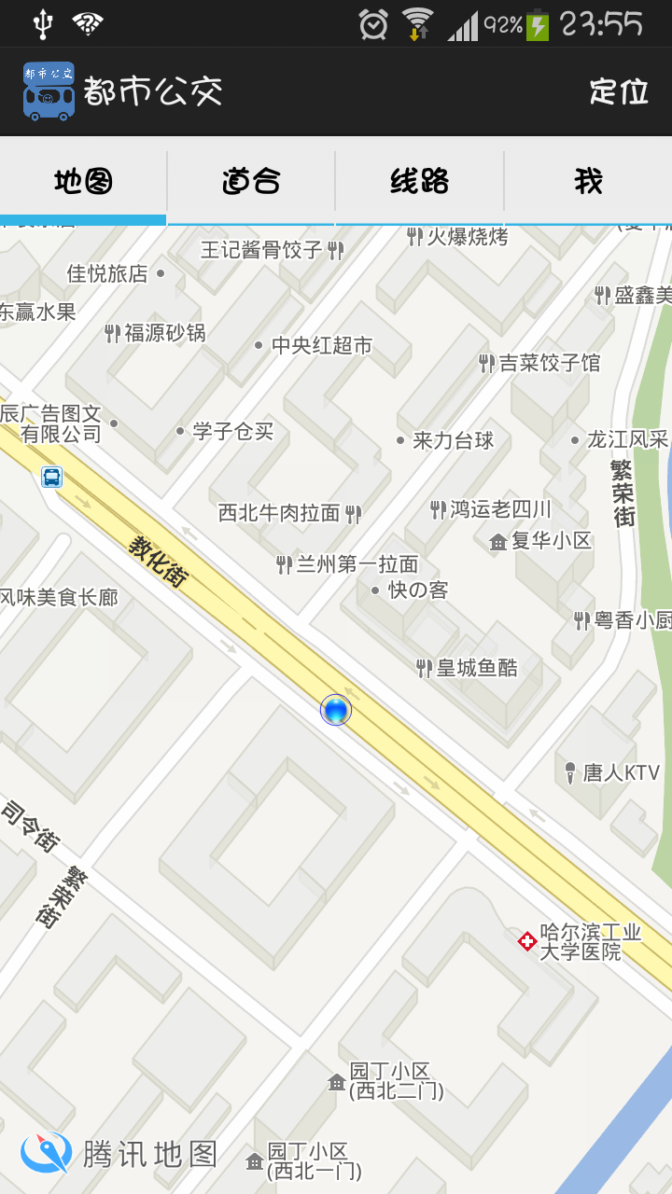
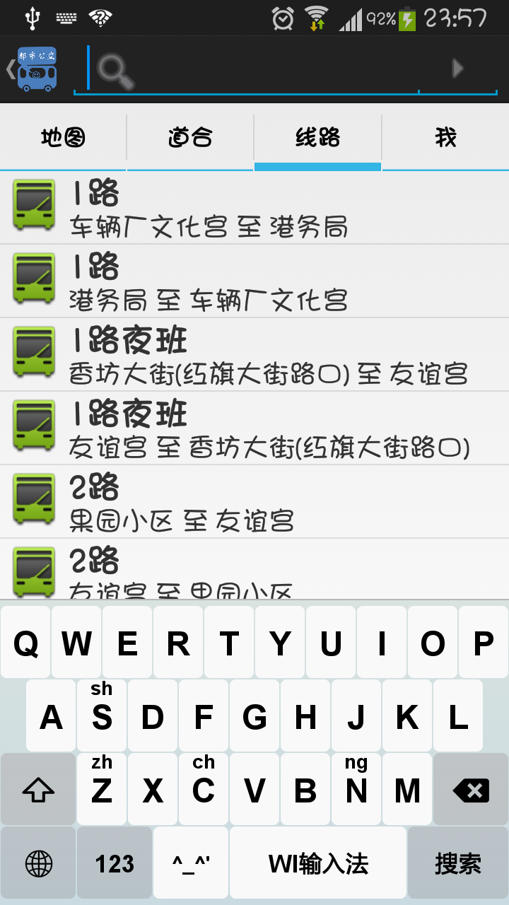
交通
定位功能
公交线路搜索功能

Slide 7
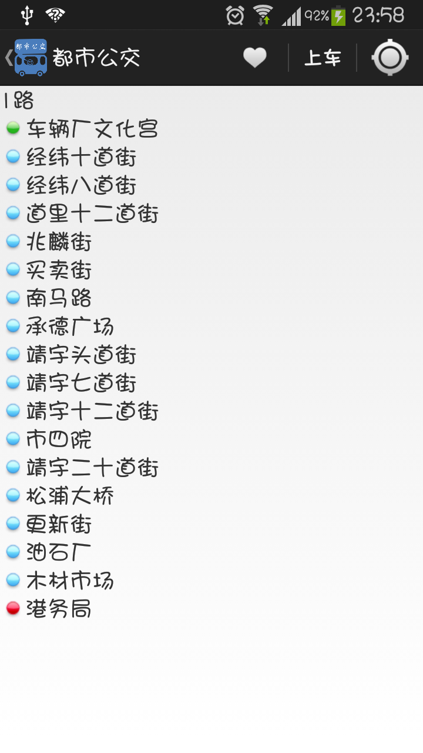
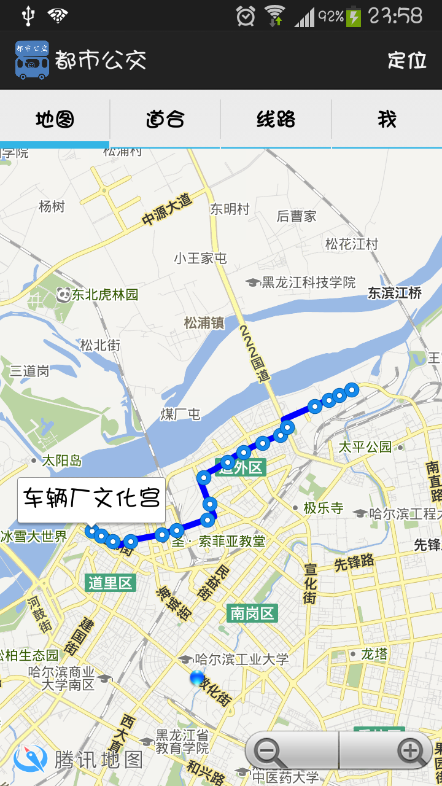
交通
公交线路站点显示
公交线路地图显示

Slide 8
交流
用户上车后，将自己与公交绑定，便可获取到
其他同样与该公交绑定的用户列表，通过申请和验
证后便可迅速交友，通过蓝牙或者网络进行聊天，
其中网络聊天消息发送通过http post提交实现，消
息接受使用Jpush推送服务实现。

Slide 9
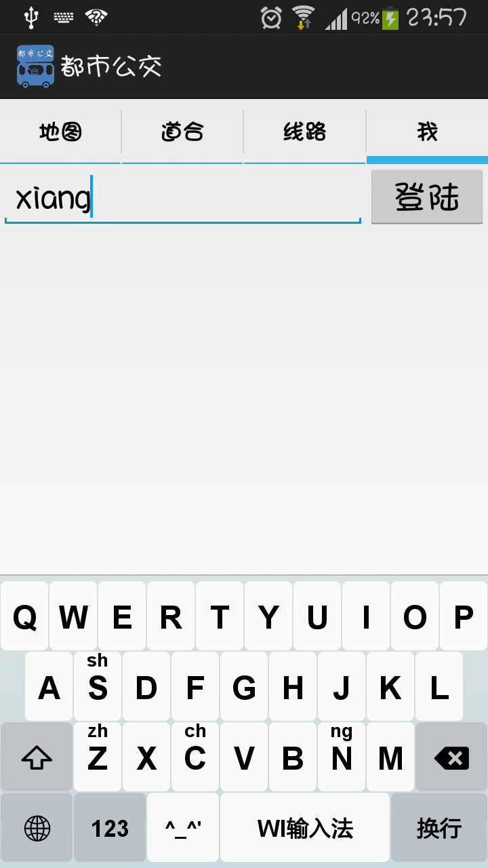

交流
登陆
在线好友

Slide 10
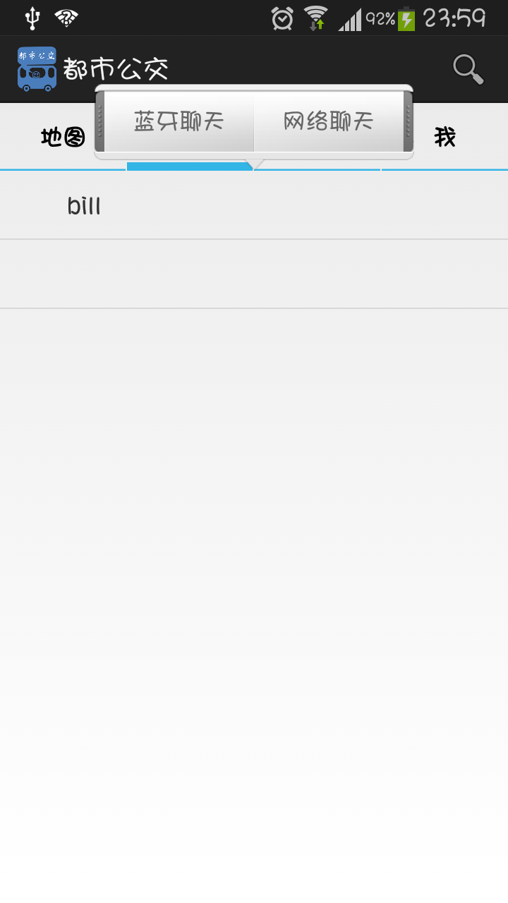
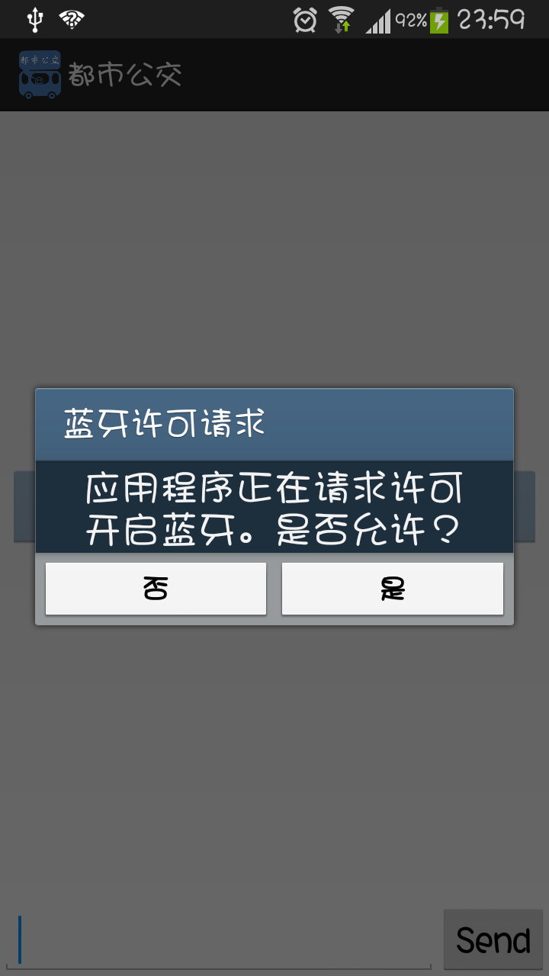
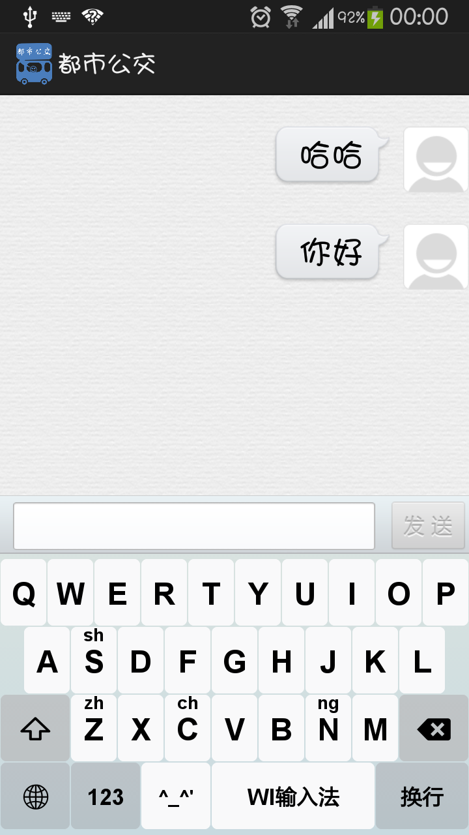
交流
聊天方式选择
蓝牙聊天
网络聊天

Slide 11
交易
交易主要包括：
（1）公交费用的手机支付
可以采用NFC技术，通过腾讯财付通支付接口完成；
（2）交易信息发布
用户可以通过本应用发布、获取交易信息，线上交
流，线下交易，这样可以利用乘车、等车时间完成
交易；
（3）广告投放
除了个人用户可以发布交易信息外，商家也可以针
对公交线路，发布广告、优惠信息，迅速准确的获
取用户；这部分也将是本应用的主要盈利方式。

Slide 12
总结
目前应用已经完成了基本的地图与公交查询功能，并提供了用户间的聊天功能，应用服务端部署在新浪云平台SAE上。
这里有提到了用户与公交绑定这一操作，因为对于同一线路会有多辆公交，所以需要用户与具体车辆进行绑定，目前制定的方案有以下三种：
●用户通过地图上已有公交信息进行选择绑定，可能会出现错误绑定；
●在公交车上放置唯一标识的二维码或者NFC标签，让用户通过扫描
二维码或者NFC进行绑定，这种方法可以准确绑定，但是需要用户额
外操作
●应用中提供一个成为司机的功能，由司机提供蓝牙绑定接入点，该
方法简单易行，还可以提高司机与乘客的互动功能
目前仅实现第一种方案。
交易方面目前正在开发中，尚未完成。

Slide 13
感谢您的观赏！
都市公交

